Slide 1



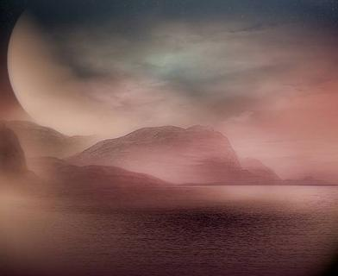
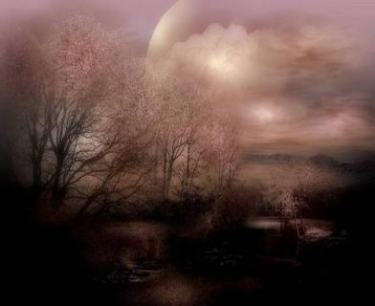
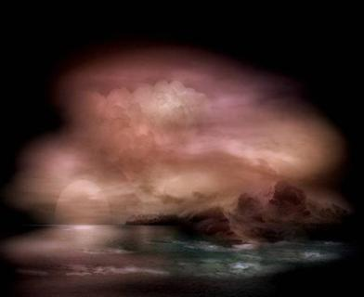
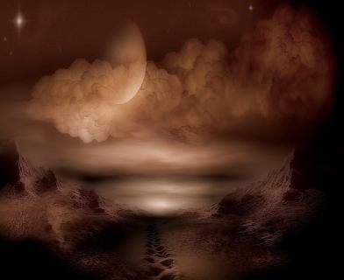

Oscuridad Hemosa
Anoche te he tocado y te he sentido
sin que mi mano huyera más allá de mi mano,
sin que mi cuerpo huyera, ni mi oído:
de un modo casi humano
te he sentido.
Palpitante,
no sé si como sangre
o como nube errante,
por mi casa, en puntillas,
oscuridad que sube,
oscuridad que baja, corriste, centelleante.
Corriste por mi casa de madera
sus ventanas abriste
y te sentí latir la noche entera,
hija de los abismos, silenciosa,
guerrera, tan terrible, tan hermosa
que todo cuanto existe,
para mí, sin tu llama, no existiera.
Corriste por mi casa de madera
sus ventanas abriste
y te sentí latir la noche entera,
hija de los abismos, silenciosa,
guerrera, tan terrible, tan hermosa
que todo cuanto existe,
para mí, sin tu llama, no existiera.
Oscuridad Hermosa
Palpitante,
no sé si como sangre o como nube errante,
por mi casa, en puntillas, oscuridad que sube,
oscuridad que baja, corriste, centelleante.
Anoche te he tocado y te he sentido
sin que mi mano huyera más allá de mi mano,
sin que mi cuerpo huyera, ni mi oído:
de un modo casi humano
te he sentido.
inesgaret@gmail.com
Gonzalo Rojas
Automatico
Todos los derechos de autor © pertenecen a los respectivos artistas / fotógrafos

Slide 2







¿Te ha gustado?
Puedes ver más entrando
Aquí
Además puedes recibir powerpoints en tu correo electrónico suscribiéndote aquí:

